Slide 1
《仙境传说RO》 MMO客户端框架设计
2019-5
张正人

Slide 2
MMO客户端有哪些挑战
同屏人数（40人以上）
个性化支持（每个模型支持各种部件）
优美的画面（后处理等各种效果）
稳定性（1%以下的crash率）
内存指标（TDR标准）
复杂，高扩展性的战斗逻辑
高效的开发流程
方便维护的多地区海外版本
……

Slide 3
目录
第一章：框架介绍
第二章：战斗系统
第三章：资源管理

Slide 4
一：框架介绍
1. 层次结构
2. 胶水层
3. 工程管理
4. 海外管理
5. 安卓C#热更新

Slide 5

层次结构

Slide 6
设计需求
框架设计的需求：
稳定
高性能
高效开发
适配设备
热更新
C#
高效/性能/稳定
Native
适配设备
LUA
高效
稳定
热更新
C++
性能

Slide 7
RO的结构层次图
C#层
UI管理器
SDK
基础库
资源管理
事件系统
定时器
网络
截屏
UI数据层
管理器
场景
角色
动画
特效
音效
拍照
UI表现层
业务层
战斗表现层
LUA层
原生层
陀螺仪
战斗公式
业务层
战斗逻辑层
震动
离线配置
…
基础库
配置管理
Raycast
LuaJit
TOLUA++
…
C++层

Slide 8
胶水层

Slide 9
设计需求
胶水层的需求：
连接不同的语言层
方便、快速导出
语言自身调用无感知
C#
LUA
胶水层
C++

Slide 10
胶水层—C++和C#
C++接口
C++和C#的胶水层由Swig导出C++接口，给C#调用。
优点：
1. 自动化导出需要调用的接口，使用方便
2. 自动封装类对象，与C++中的类相对应
缺点：
1. Swig导出的C#类没有对象池，使用频繁会有GC
2. 缺少约束，战斗库接口很多，容易产生耦合，运行时没用的部分摘不干净。
Swig导出
Swig后处理
CMake构建
C#构建
C#接口

Slide 11
胶水层—Lua和（C++/C#）
Server
Client
模改部分：
合并了toLua#和toLua++中的luajit。
解决toLua#和toLua++的函数冲突
对自定义的MonoBehavior做了类型映射表（为了支持dll安卓热更新）
导出Wrap修改，支持多个dll导出同样wrap的覆盖
剥离Swig层
Swig层
LuaDll
GameLib
toLua++
（战斗相关用）
toLua#
（UI相关用）
LuaJit
（共用）

Slide 12
工程管理

Slide 13
设计需求
工程管理的需求：
权限管理
自动化
高效协作
出包效率
版本管理

Slide 14
GIT库
GameLib
ClientCode
ClientProj
ArtRes
SDK
Config
Unity工程的子库
资源/编辑器
（策划，QA，美术权限）
战斗库
（战斗组权限）
客户端代码/SDK
（客户端权限）
Unity工程/Lua/配置
（策划，QA，美术权限）

Slide 15
为什么会有ArtRes这个子库
运行时和资源工程分离：（早期RO工程）
优点：资源和代码解耦比较彻底
出包快，可以选择是否打包资源
缺点：需要在运行时看最新的资源要打包
工程合一，资源作为工程的子库：
开发规范上所有的资源和编辑器在artres上开发。
优点：
既满足资源所见即所得的修改。
又满足打包的时候，可选择的是否拉取子库。
运行时和资源工程合一：（龙之谷）
优点：资源修改所见即所得
缺点：出包慢，如果调SDK等不关心资源，打包需要做对应的处理。

Slide 16
打包流程
编译
组装出包
打包资源
GameLib
GameLib库
ClientProj
AssetBundles
ClientProj
+ArtRes
ClientCode
C# 库
Bytes
Config
SDK
SDK 库

Slide 17
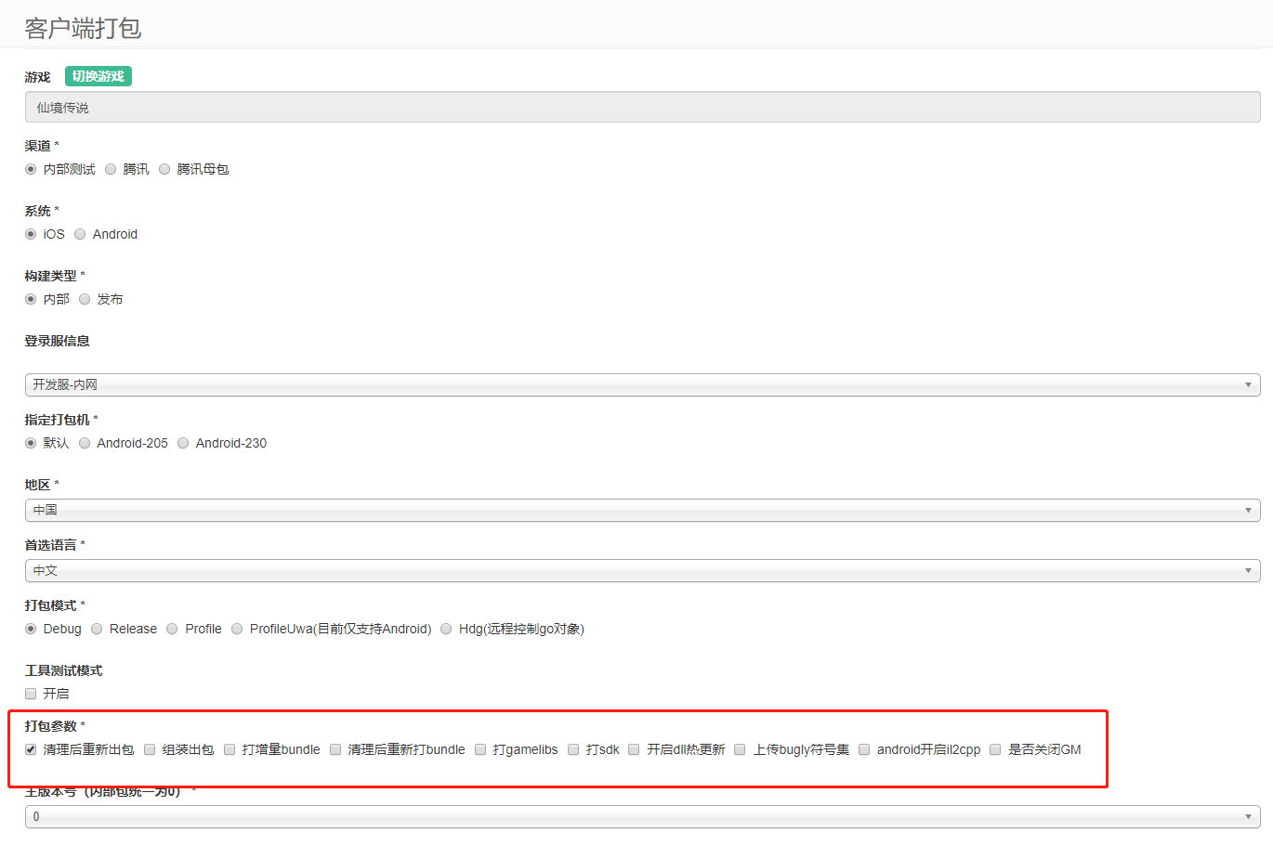
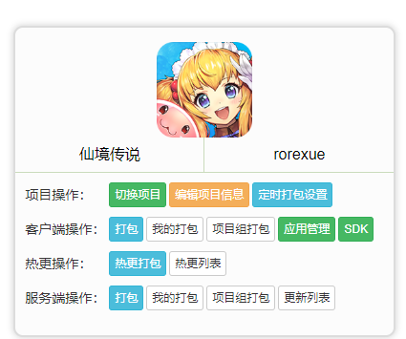
自动打包
在Jenkins的基础上架设的CI系统

Slide 18
海外管理方案

Slide 19
设计需求
海外管理的需求：
支持地区差异性
本地化成本低
升级版本容易
适应不同的SDK需求

Slide 20
分支管理
develop
release_1.0.0
develop_tw
release_tw_1.0.0
Git(主库）
Git(海外子库）
pack_tw_1.0.0
release_1.1.0
release_tw_1.1.0
pack_tw_1.1.0

Slide 21
海外版本管理
组装出包
OverSeaProj
Override Res
C# 库
GameLib库
Override LUA
SDK 库
AssetBundles
OverSeaConfig
Override Config
Bytes
差异性的配置、
资源、LUA代码
ClientProj

Slide 22
安卓C#层热更新机制

Slide 23
安卓C#热更新的意义
腾讯运营会测试好几轮，测试阶段都是用安卓跑
技术测试的时候，C#端很有可能不稳定，及时修复及时验证
Bug容易导致玩家流失，及时修复能有效的减少流失率
在PR1,PR2测试期间，测试数据会直接影响评星，热更新的范围越大越保险
一些低重现率的bug可以补充日志，可以在热更新后进行追踪
方便调试和测试，C#端有代码修改，不用重复出包
正式运营后，安卓的运营平台多，同步版本的成本比IOS大
可以对Dll加密，提高反编译门槛

Slide 24
安卓C#热更新
C#层
Assembly-CSharp
Native
MoonCommonLib
Lua
(可热更)
MoonSerializable
C++
（GameLib）
Resources
Configures
(可热更)
MoonClient
（安卓可热更）
WebServer/CDN

Slide 25
安卓C#热更新
安卓包
基础库
Unity工程库
MoonCommonLib
依赖
Assembly-CSharp
MoonSerializable
LUA
依赖
接口桥接
动态链接库
（沙盒目录）
MonoBehavior
Map
MoonClient
导出

Slide 26
安卓C#热更新部分 — 问题
插件接入不友好，需要经常性的补充桥接接口，或者拆分运行时逻辑
插件升级不方便，每次需要重新拆分
外包工程拆分不方便，需要对MoonClient.dll做拆解
少量渲染相关的脚本不可热更新，热更新范围有一定的局限性

Slide 27
安卓C#热更新部分 — 改进思路
改进思路：
尝试改写Mono源码，编译出新的 libmono.so，自己控制Assembly-CSharp.dll的加载路径
展望：出公司统一的热更新平台，可以大大减少每个项目组在热更新上的投入
如果能自己管控C#的dll的加载, C++部分的是否也可以管控？
MoonCommonLib
MoonSerializable
Assembly-CSharp
MoonClient

Slide 28
二：战斗系统

Slide 29
设计需求
战斗系统的设计需求
扩展性强
高性能
开发效率高

Slide 30
层次结构
Entity
表现数据
Model
编辑器
战斗表现层
C#实现
Animation
Effect
TOLUA#
Sound
配表数据
属性计算公式
LUA实现
逻辑数据
Swig导出
Attr
Skill
战斗逻辑层
C++实现
TOLUA++
Buff
AI
Trigger
Raycast

Slide 31
整体概述
玩家(RORole)
实体(角色)
(ROEntity)
怪物(ROMonster)
召唤兽(ROMobMonster)
(ROSceneObject)
场景实体
NPC
掉落物
(RODropItem)
技能
战斗系统
墙（场景触发器)
(ROWall)
(ROComponent)
组件
buff
状态机
地形阻挡
AI
(Scene)
场景
仇恨系统
视野管理
...
副本模块

Slide 32
逻辑框架

Slide 33
RO的组件模式
结合面向对象设计思维和ECS解耦的理念
Entity -> 面向对象，集成了数据
Component -> 模块数据 + 方法
Singleton -> 单例，管理器 + 全局方法
EventDispatcher -> 事件派发器，解耦各个模块之间的关系
优点：设计简单，模块划分清晰
缺点：约束性比较弱，容易产生耦合

Slide 34
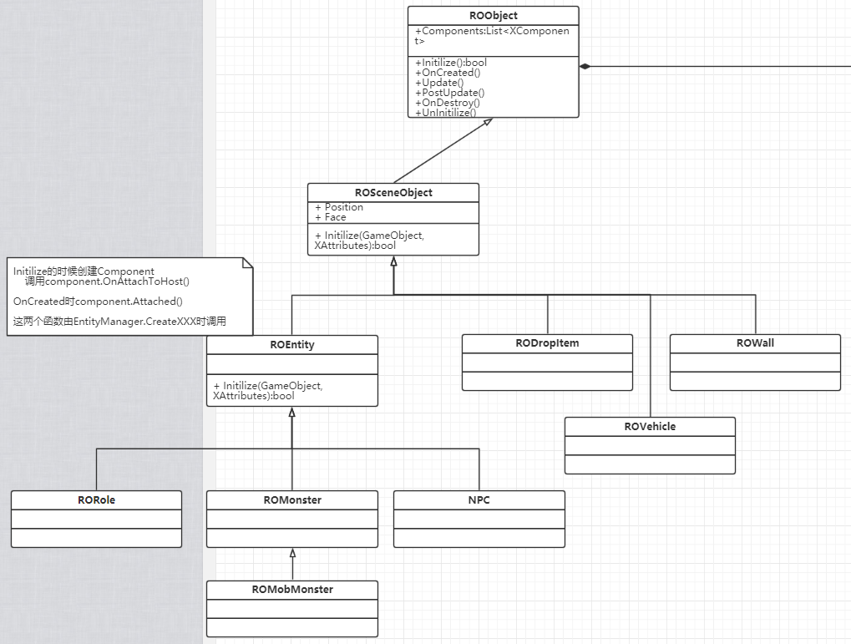
Entity设计

Slide 35
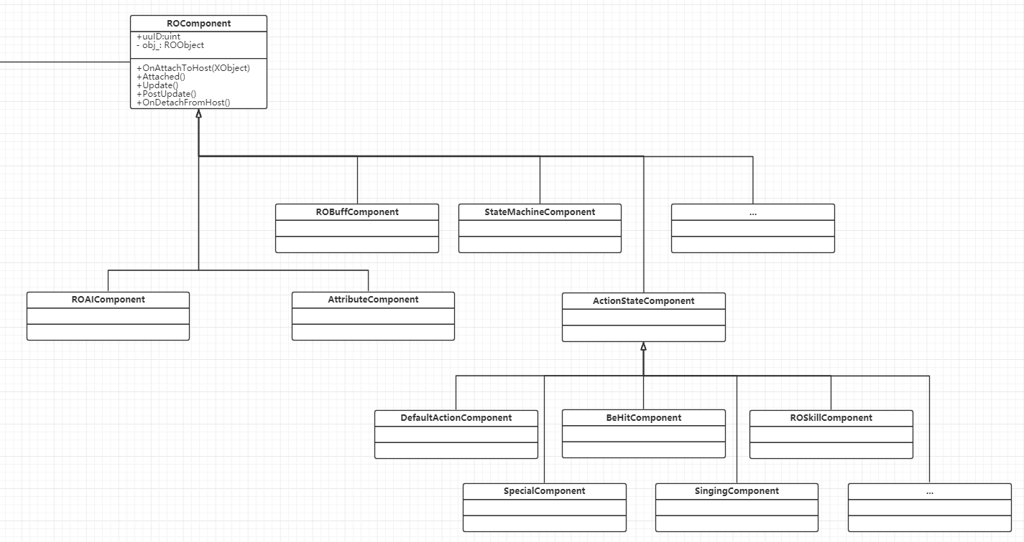
Component设计

Slide 36
优缺点分析
优点：
逻辑实现C++层，表现在C#层实现，性能方面比较高效
服务器，编辑器，客户端用一套逻辑代码
具有比较好的扩展性，可以随意组装组件
缺点：
在开发效率方面，C++编译太慢，等待时间长
C++上手难度高，开发奔溃风险大

Slide 37
战斗库部分 – 遇到的问题
遇到的问题：
编译战斗库时间长，在等待期拉取，容易导致无法运行
运行时战斗库的接口用到很少，难以剥离
运行时没用的代码，撑大了库占用的内存和包体
没有网络库，编辑器上难以模拟本地服务器
Swig导出的类，有GC开销
开发缺少约束性，什么接口都能导出，容易导致语言平凡跨层调用带来的性能开销

Slide 38
战斗库部分 – 改进思路
RoBattleLib
GameLib
RoCommonLib
Battle
toLua++
Raycast
TableMgr
toLua++
Raycast
TableMgr
Network
Swig导出
Swig导出
带来的好处：
网络模块比较独立，C++层会比较高效，没有GC问题
在编辑器上可以模拟本地服务器。
出包剥离战斗库，提高出包效率。降低包体和内存。
对战斗接口有约束，减少耦合
战斗库不导出的话，swig层就可以只用导出静态函数，避免GC

Slide 39
三：资源管理

Slide 40
设计需求
资源管理的设计需求
简易方便的接口
避免I/O阻塞
没有冗余资源
避免反复加载
及时释放没用的资源

Slide 41
接口设计
同步接口
UnityEngine.Object GetSharedAsset<T>(string location, string suffix);
void ReleaseSharedAsset(UnityEngine.Object obj);
GameObject CreateObj(string location, bool usePool = true);
void DestroyObj(GameObject obj, bool returnPool = true);
异步接口
uint GetSharedAssetAsync<T>(string location, string suffix, LoadCallBack callback, System.Object cbObj);
uint CreateObjAsync(string location, LoadCallBack callback, object cbObj, bool usePool = true);
void CancelAsyncTask(uint taskCbId)
设计目的：
1. 接口清晰简洁，方便调用。
2. 异步接口：避免大量资源同时加载导致的I/O和实例化的性能瓶颈。
3. 同步接口：针对一些小体量资源，降低开发复杂性

Slide 42
资源打包
第一步：抽取显式调用资源的路径，分析依赖（包括隐式用到的资源）
第二步：合并依赖关系，去掉重复的依赖
第三步：给显示调用和被两个以上依赖的资源打标签，导出AssetBundle和依赖描述文件

Slide 43
资源加载
递归依赖，如果依赖已加载完，添加引用计数
如果未加载完：
同步加载
加载完添加引用计数
最后加载自己，返回资源
异步加载（伪异步，排队同步）
放入队列，加载完成后回调，添加引用计数
依赖项都加载完回调以后，最后加载自己
异步转同步
从异步队列里移除，同步加载，并添加引用计数
加载完以后，执行回调
遍历依赖项时需要监测加载器的状态，提前完成需要打断
最后加载自己，返回资源
ABLoader（加载器）
ABInfo（已加载的AB）
依赖树
加载队列
A
A
B
C
B
E
D
Notes:
异步加载如果采用协程或者多线程的话会有几个风险：
正在加载的资源如果在协程状态下，需要保证协程的迭代器在当前逻辑下跑完
如果采用多线程的方式，需要阻塞主线程，保证子线程跑完

Slide 44
资源池
设计目的：
避免资源的重复加载和卸载
适时卸载，避免没用的资源长期滞留
资源池(AssetPool）：
在AssetBundle之上，对资源的引用计数进行管理
对象池（GameObjectPool）：
对实例化出来的GameObject进行对象池管理，避免重复加载和释放
卸载策略：
当Asset或GameObject没有任何引用时，进入淘汰队列
当队列达到一定容量时根据一定时长淘汰
当队列超过上限时淘汰最早进入的资源
缓存容量
时间淘汰容量
淘汰队列，先进先出
(双向链表 + Hash表）

Slide 45
相关优化
AssetBundle的序列化文件优化
提前卸载根资源（没有被其他资源依赖）
非GameObject,Material,Scriptable(资源集合），不能提前卸载
常驻的GameObject，Material，Scriptable根资源，可以提前卸载
Destroy()和UnloadAsset()只能卸载资源自身，不能释放它依赖的资源
所以需要通过AssetBundle.Unload(true)去卸载
多个AssetBundle根据容量，打到一个Block文件里
为海外小包策略做准备，解压过多的小文件时间很长

Slide 46
资源管理部分 – 遇到的问题
遇到的问题：
资源加载会产生卡顿，只做到分帧级别的优化
异步转同步隐藏的闪退风险比较高
同步调用缺少约束性，容易产生集中加载带来的I/O瓶颈
资源未加密，有被破解的风险
问题原因：
同步接口需要立马返回资源。
如果资源在子线程中需要锁主线程，如果在协程需要保证跑完迭代器

Slide 47
资源管理部分 — 改进思路
改进思路：
干掉同步接口（万恶之源）
对必要的同步加载资源（小资源），做好预加载，从缓存池里直接拿
做好资源的异步封装，数据和资源分离
加入多线程加载和资源加密
带来的好处：
可以利用协程和多线程加载资源，避免卡顿。
没有异步转同步的风险，复杂度比较低，稳定性容易保障。
数据和资源分离的约束性更强。
资源有一定的安全性，破解有一定的门槛

Slide 48
Q&A
1. RO的胶水层有哪些，分别什么用？
2. 在RO工程里，为什么要分出个artres库？
3. 资源加载如果支持同步和异步，
并且采用协程和多线程，有哪些风险点？

